Slide 1
SIEMENS 3RG6232-3AA00 Ultrasonic proximity sensor
Vukašin Đurić e11050
Milan Knežević e12676

Slide 2
Ultrazvučni senzori
Ultrazvučni senzori koriste zvučne talase visokih frekvencija (preko 20KHz tj. van čujnog opsega ljudi) za određivanje nivoa, protoka, brzine, blizine ili „prisutnosti“ nekog objekta. Oni obično koriste i pretvaraju električnu energiju u zvučni talas koji zatim šalju. Zatim, oni detektuju odbijanje poslatog talasa od površine tela ili fluida čija se brzina, blizina, protok ili nivo mere. Pretvaranjem odbijenog zvučnog signala nazad u strujni moguće je izmeriti, izračunati i prikazati traženu veličinu.

Slide 3
Ultrazvučni senzori
Sama tehnologija je praktična i jednostavna, ali problemi se javljaju usled različitih brzina prostiranja zvučnih talasa kroz različite sredine, različitog koeficijenta odbijanja zvučnih talasa kod različitih objekata ili fluida, slabljenja intenziteta talasa usled apsorpcije ili širenja samih talasa (dovodi do manjeg intenziteta odbijenih talasa koji se mogu detektovati)

Slide 4
Ultrazvučni senzori
Mogu se izvesti kao piezoelektrični. Kao izvor zvuka se obično koriste piezoelektrični elementi poput određenih tipova kristala ili keramike. Kristali menjaju svoju veličinu usled dejstva napona. Korišćenjem naizmeničnog napona kristali menjaju svoju veličinu velikom brzinom i kreiraju vibracije visoke frekvencije – ultrazvuk.

Slide 5
Ultrazvučni senzori
Takođe, senzori se mogu izvesti i elektrostatički, koristeći dve elektrode koje se privlače pod dejstvom napona. Jedna je pričvršćena, a druga je slobodna i vibrira pod dejstvom napona čime stvara zvučne talase.
Dodatno, izvori zvučnih talasa mogu biti i mehaničke ili elektromagnetne prirode.

Slide 6
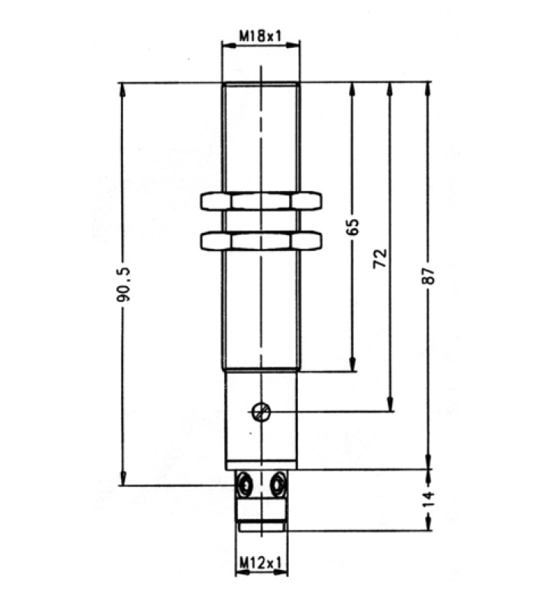
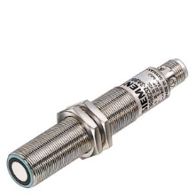
SIEMENS 3RG6232-3AA00

Slide 7
SIEMENS 3RG6232-3AA00
3RG6232-3AA00 je ultrazvučni senzor koji služi za detekciju prisutnosti objekata unutar radnog opsega koji se može podešavati uz dodatnu opremu (potenciometar ili SONPROG programabilni uređaj i računar).

Slide 8
SIEMENS 3RG6232-3AA00
3RG6232-3AA00 je senzor sa pnp NC izlazom. Može da se poveže na upravljački uređaj ili direktno na relej i samim tim se otvara prostor za razne primene u automatici (npr. otvaranje/zatvaranje kontakta ukoliko se detektuje promena u prisutnosti nekog objekta odnosno da radi kao taster).

Slide 9
SIEMENS 3RG6232-3AA00
Maksimalna dužina kabla kojim senzor može da se poveže sa upravljačkim uređajem ili relejem je 300 m.
Poseduje ugrađene zaštitu od kratkog spoja i proboja, kao i zaštitu usled povezivanja sa obrnutim polaritetom.
LED indikator je žute boje, sija neprekidno u toku rada ili treperi ukoliko je došlo do pogrešnog podešavanja.

Slide 10
SIEMENS 3RG6232-3AA00
Opseg detekcije: 5-30 cm
Radni napon: 12-30 V DC (optimalno 24 V, ukoliko je između 12 i 20 V osetljivost je smanjena za do najviše 20%), tolerancija ±10%
Radna struja: do 150 mA (do 50 mA ulazna struja, pad napona od 3V pri struji od 150 mA)
Radna frekvencija: 400 KHz
Standard target: 1x1 cm
Histerezis: 1 cm
Repeat accuracy: ± 2 mm
Frekvencija radnih ciklusa: 5 Hz
Vreme potrebno da uređaj može da se koristi: 280 ms
Vreme odziva: 100 ms
Radna temperatura: -25 – 70 °C (optimalno 25 °C, -45 – 85 °C kada uređaj ne radi već je „odložen sa strane“)
Temperaturni drift: ±2.5 °C
Nivo zaštite: IP 67

Slide 11
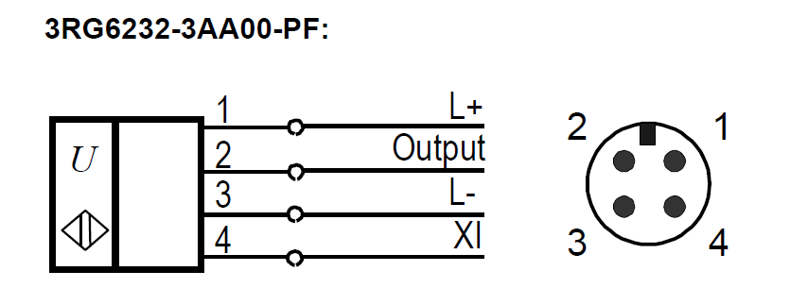
SIEMENS 3RG6232-3AA00
1) L+ - smeđa boja
2) Izlaz – bela boja
3) L- - plava boja
4) Sinhronizacioni ulaz/izlaz – crna boja
Sam senzor je tipa M18, a konektori su M12, 4-polni Plug-In, tipa F.

